Slide 1
Programmierpraktikum C und C++
Feedback und Warm Up
Block 2
Diese Folien sind auch im “lecture” Repo.

Slide 2
Tag 2: Rückschau und Warm Up

Slide 3
Tag 2: Rückschau und Warm Up

Slide 4
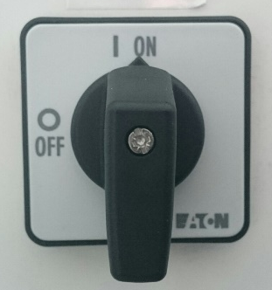

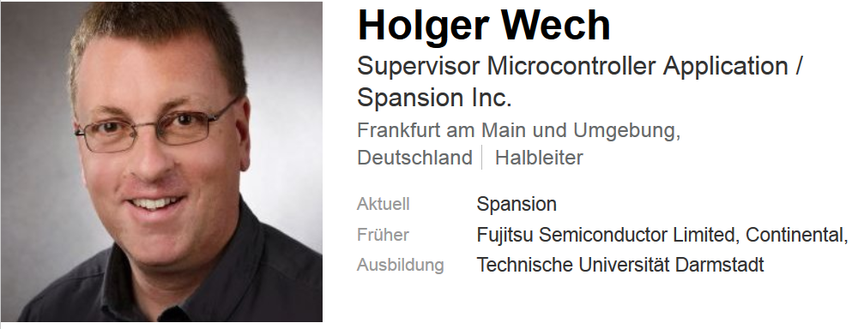
Tag 3: Rückschau und Warm Up
Täglich und nicht vergessen
Fragen für die Evaluation am letzten Tag
Stärkerer Fokus auf C++11 legen?
Stärkerer Fokus auf C-Programmierung legen?
Gastvortrag am letzten Tag: Holger Wech von Cypress/Spansion

Slide 5
Tag 3: Rückschau und Warm Up

Slide 6
Tag 4: Rückschau und Warm Up

Slide 7
Tag 4: Rückschau und Warm Up

Slide 8
Tag 5: Rückschau und Warm Up

Slide 9
Tag 5: Rückschau und Warm Up

